Slide 1

Conocimiento incierto y razonamiento
Jose Luis Bugarin / Carlos Flores
Universidad Peruana de Ciencias Aplicadas – UPC
pcsijbug@upc.edu.pe – pciscflo@upc.edu.pe

Slide 2
Agenda
Incertidumbre
Aplicaciones del teorema de bayes
Entendiendo el teorema de bayes
Leyendo el formato de probabilidad
Ejemplos de entendimiento

Slide 3
Incertidumbre

Slide 4
¿Que es Incertidumbre?
situación de desconocimiento que se tiene acerca de lo que sucederá en el futuro
La incertidumbre es algo que siempre va a estar presente en la vida de las personas, es una sensación de inseguridad, de temor, de titubeo, que muchas veces hace que el individuo paralice momentáneamente alguna actividad, hasta tanto la situación sea más clara y confiable.
Desde una perspectiva estadística, la incertidumbre hace imposible determinar las causas que originan un efecto específico, por lo que solo debe ser tomado en consideración la aleatoriedad y probabilidad.

Slide 5
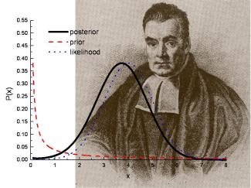

Aplicaciones Teorema de Bayes
Thomas Bayes
Estudio de enfermedades
Alta Tecnología, software basado en el conocimiento
Clasificador de Naive – Bayes (machine learning)

Slide 6
Probabilidad
Una probabilidad es una fracción de un conjunto finito.

Slide 7

¿Cual es la probabilidad que ganes la loteria?
Para ganar la lotería, necesitas elegir 6 números con valores entre 1 y 50

Slide 8
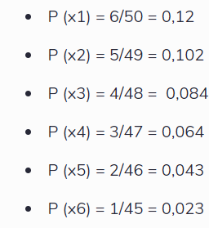

Calculando

Slide 9
Teorema de Bayes
Este teorema lo usamos para encontrar probabilidades
P(A|B) = P(A)P(B|A)/P(B)
P(A) = que tan probable es el evento A
P(B) = que tan probable es el evento B
P(A|B) = con qué frecuencia sucede A cuando se da B
P(B|A) = con qué frecuencia sucede B cuando se da A
Podemos calcular la probabilidad de un suceso A, sabiendo además que ese A cumple cierta característica que condiciona su probabilidad.
El teorema de Bayes entiende la probabilidad de forma inversa al teorema de la probabilidad total.
El teorema de la probabilidad total hace inferencia sobre un suceso B, a partir de los resultados de los sucesos A.
Por su parte, Bayes calcula la probabilidad de A condicionado a B.

Slide 10
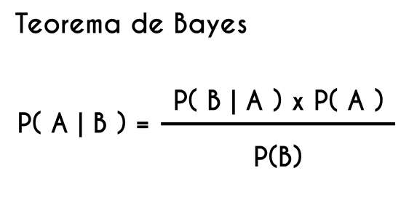
Bayes
P(A) = que tan probable es el evento A
P(B) = que tan probable es el evento B
P(A|B) = con qué frecuencia sucede A cuando se da B
P(B|A) = con qué frecuencia sucede B cuando se da A

Slide 11
Se hizo una encuesta a un grupo grande de personas donde se les preguntaba el genero y si ellos practicaban algún deporte o hacían ejercicio en general, los resultados de la encuesta fueron los siguientes: el 40% por ciento de los encuestados eran hombres y el 60% eran mujeres, de los cuales el 80% de los hombres y el 50% de las mujeres hacían ejercicios.
¿Cuál es la probabilidad de que al seleccionar a una persona al azar esta sea hombre y a la vez haga ejercicio?, que en este caso se buscaría p(HnE) siendo H la probabilidad que sea un hombre y E la probabilidad que haga ejercicio, esto se hace simplemente multiplicando las probabilidades y se obtiene el resultado: p(HnE) : 0.4*0.8=0.32

Slide 12
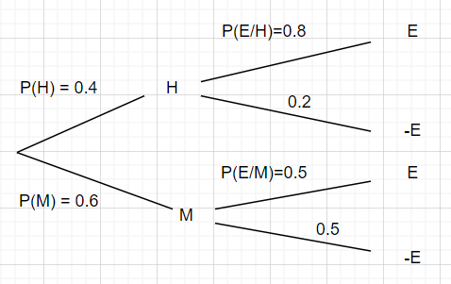
P(H y haga E) = 0.4*0.8 = 0.32

Slide 13
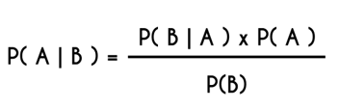

Pero el teorema de Bayes se usaría si la pregunta se hace al revés, es decir:¿Cuál es la probabilidad que si se selecciona a alguien que haga ejercicios, esta sea hombre P(H/E)?
P(H/E) = P(E/H) P(H) / P(E)
P(H/E) = 0.8 * 0.4 / (0.8*0.4 + 0.6*0.5)
P(H/E) = 0.32 / 0.62
P(H/E) = 0.5161

Slide 14
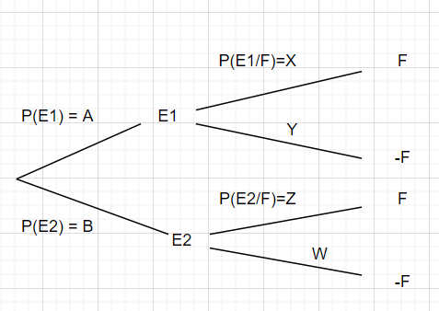
Notes:
Por ejemplo en el estudio de enfermedades, el teorema de Bayes puede ayudar a discernir la probabilidad de que una enfermedad sea encontrada en un grupo de personas con una característica dada, tomando como datos las tasas globales de la enfermedad y el predominio de dicha características en personas tanto sanas como enfermas.
Como ejemplo cotidiano tenemos el asistente de Microsoft Office. El teorema de Bayes ayuda al software a evaluar los problemas que presenta el usuario y determinar qué consejo proporcionarle y así poder ofrecer un mejor servicio según los hábitos del usuario.

Slide 15

Resolver
Una empresa de celulares tiene dos máquinas A y B. El 54% de los celulares producidos son hechos por la máquina A y el resto por la máquina B. No todos los celulares producidos están en buen estado. La proporción de celulares defectuosos hechos por A es 0.2 y por B es 0.5. ¿Cuál es la probabilidad de que un celular haya sido producida por la máquina A sabiendo que es defectuoso ?
P(A|D) = P(D|A) P(A) /P(D)
Notes:
0.338
0.319

Slide 16


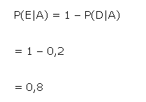
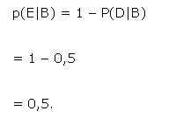
Identificando Eventos
A: celular hecho por la máquina A.
B: celular hecho por la máquina B.
D: celular defectuoso
E = -D: celular no defectuoso
Conociendo los complementos defectuoso:

Slide 17
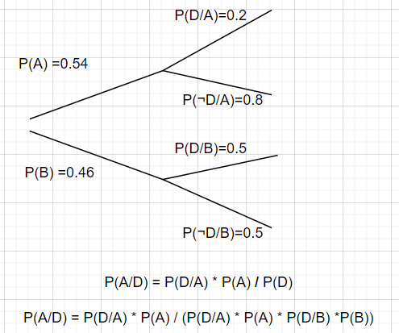
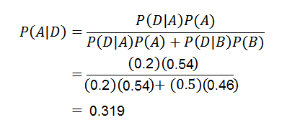

la probabilidad de que un celular haya sido hecho por la máquina A, sabiendo que el celular es defectuoso, es de 0.319.

Slide 18




Películas
Thomas Bayes

